Slide 1
音视频鉴伪论文分享
汇报人：彭思宇
2025/11/09

Slide 2
PART 01
Audio-Visual Person-of-Interest DeepFake Detection
音视频关键人物深度伪造检测
2023 IEEE/CVF Conference on Computer Vision and Pattern Recognition Workshops (CVPRW)

Slide 3
研究背景
深度伪造技术现状：
音视频深度伪造技术快速发展，涵盖换脸、表情修改、语音合成等多种类型，引发金融欺诈、虚假信息传播等社会威胁，且篡改视频的真实感持续提升。
现有检测方法缺陷：
泛化能力差：多数方法依赖带标注的真实 / 伪造视频监督训练，对未见过的篡改技术检测失效，跨数据集性能不理想（如现有 SOTA 在低质量视频中性能骤降）。
模态单一：多依赖视频低阶特征（如频率域伪影、融合痕迹），忽视音频信息，难以应对单模态（仅改音频 / 视频）或多模态联合篡改。
鲁棒性不足：易受社交网络压缩、对抗攻击影响，低质量视频中特征丢失导致检测性能大幅下降。
研究目标：提出一种不依赖特定篡改技术、兼顾多模态检测、对低质量 / 攻击鲁棒的深度伪造检测方法。

Slide 4
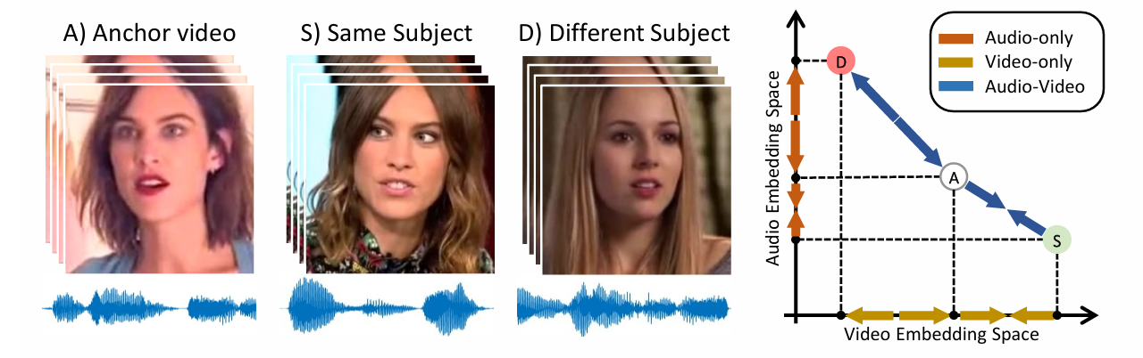
核心思路
本文提出POI-Forensics，一种基于音视频身份验证的深度伪造检测方法，其核心是通过对比学习范式，仅在真实说话人视频上训练，使同一目标人物（POI）的音视频嵌入向量相近、不同人物的向量远离；该方法无需依赖特定篡改技术，能检测单模态（仅音频 / 仅视频）和多模态（音视频）攻击。

Slide 5
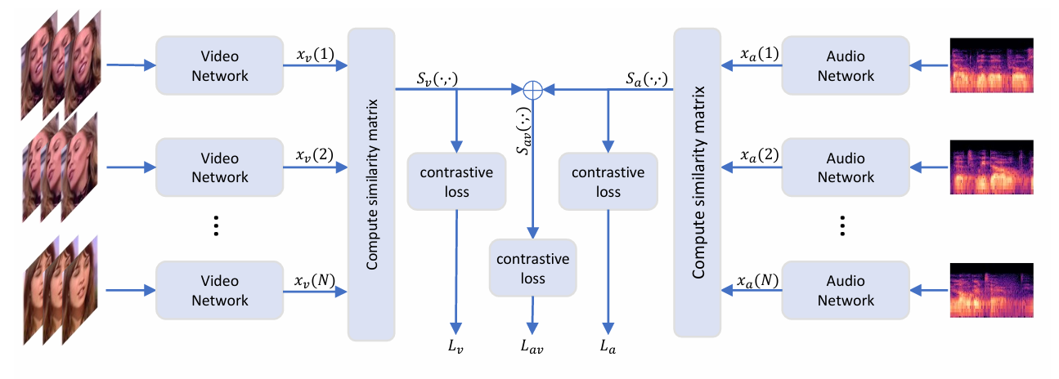
数据预处理
切片：把视频每 3 秒切成一个小段。
视频特征：每段取25 帧人脸（等间隔），送进ResNet-50→ 得到一个256 维视频向量。
音频特征：把同一段音频做幅度谱图（300×257，窗长 25ms、步长 10ms），送进另一套 ResNet-50 → 得到一个256 维音频向量。

Slide 6


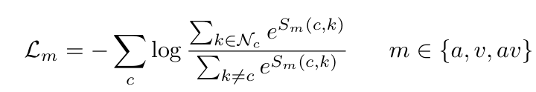
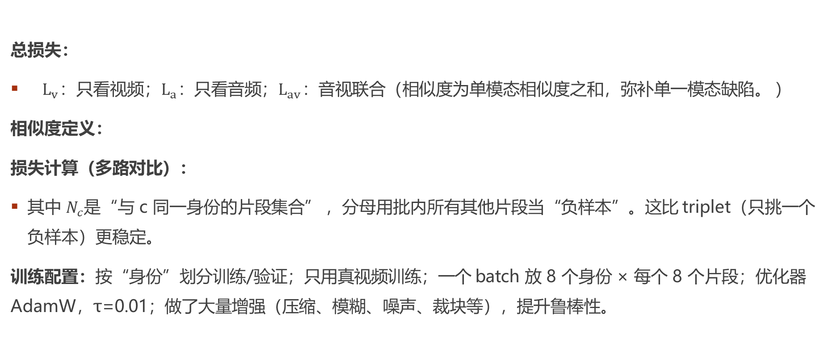
训练过程 —— 对比学习
目标：同一个人的片段→ 特征更近；不同人的片段→ 特征更远。
总损失：
${ L}_{v}$：只看视频；$L_{a}$：只看音频；$L_{av}$：音视联合（相似度为单模态相似度之和，弥补单一模态缺陷。 ）
相似度定义：
损失计算（多路对比）：
其中 $N_{c}$是“与 c 同一身份的片段集合” ，分母用批内所有其他片段当“负样本”。这比 triplet（只挑一个负样本）更稳定。
训练配置：按“身份”划分训练/验证；只用真视频训练；一个 batch 放 8 个身份 × 每个 8 个片段；优化器 AdamW，τ=0.01；做了大量增强（压缩、模糊、噪声、裁块等），提升鲁棒性。

Slide 7
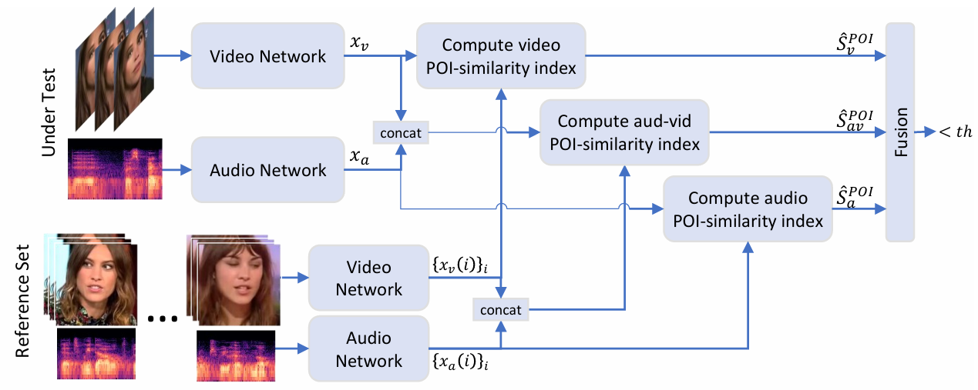




测试过程
参考集准备
需至少10 段 POI 真实视频（每段约 30 秒），分割为 100 个不重叠的 3 秒片段，构成参考集 R。
相似度计算与决策
相似度指标：对每个待检测片段 c，计算三种相似度：音频相似度、视频相似度、音视频联合相似度，均取与参考集片段的最大相似度：
归一化：消除个体差异，公式为：
其中 为参考集相似度的均值和标准差。
融合与决策：融合相似度取三者归一化后的最小值；假设真实视频的归一化相似度服从N(0,1)分布，设定10% 假阳性率对应的阈值；对整段待检测视频（如 30 秒），平均 10 个片段的相似度作为最终决策依据。

Slide 8
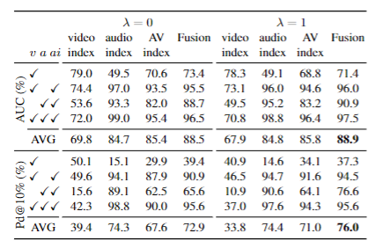
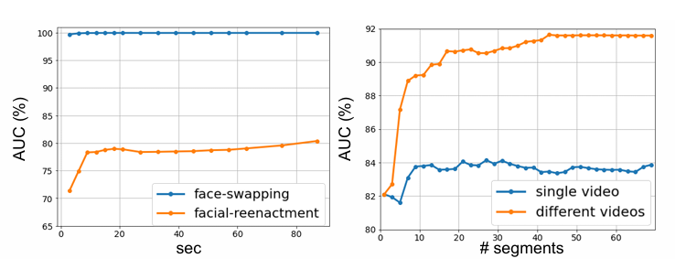
实验结果与分析 —— 消融实验
融合三者指标性能最优；加入联合损失（λ=1）可稳定提升性能。
更长测试视频 & 更多参考片段更好

Slide 9
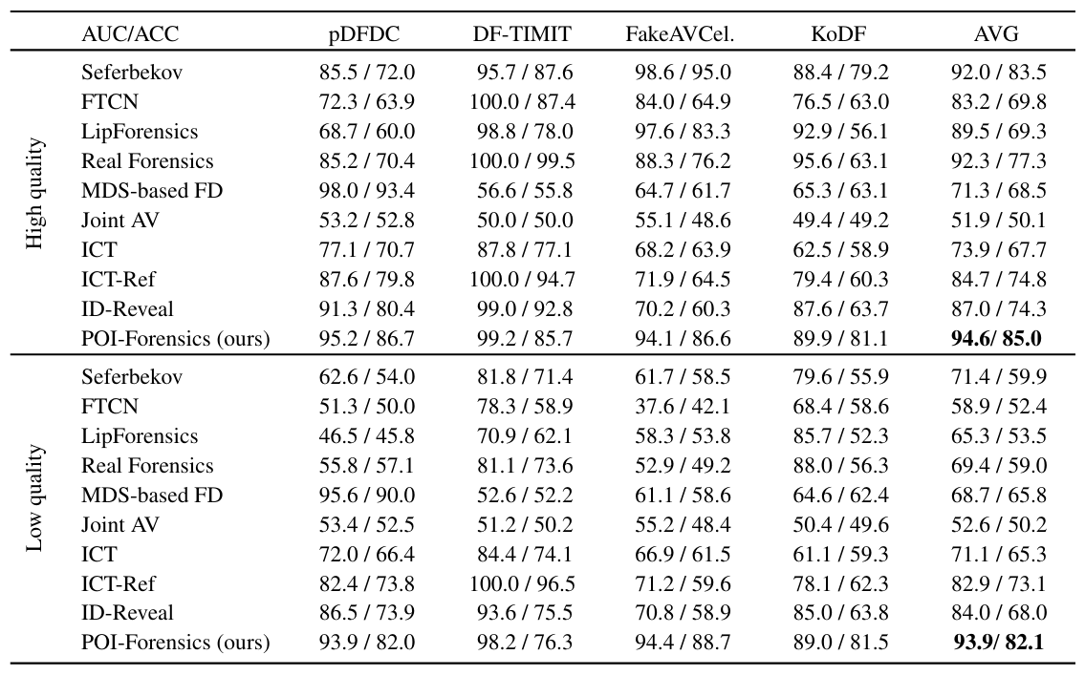
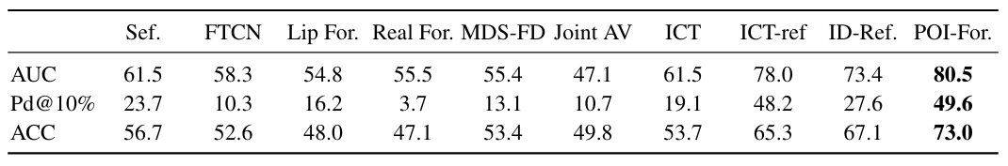
实验结果与分析 —— 对比实验
高质量视频中平均 AUC 超 SOTA 2.3%；
低质量视频中平均 AUC 超第二名 11%；
在对抗攻击和强噪声下仍保持较高性能，鲁棒性优于现有方法。

Slide 10
PART 02
Identity-Driven Multimedia Forgery Detection via Reference Assistance
基于参考辅助的身份驱动多媒体伪造检测
2024, ACM Multimedia (ACMMM)

Slide 11
研究背景
当前深度伪造技术（换脸、语音克隆、LLM 文本生成）可生成跨模态伪造内容，但其检测依赖高质量数据集，而现有数据集存在三大核心问题：
模态覆盖单一：多数数据集（如 FF++、Celeb-DF）仅聚焦视觉操作（换脸、唇同步），忽视音频、文本模态的伪造，无法模拟真实场景中多模态协同伪造的情况。
数据质量与规模不足：伪造音频常存在语调、清晰度问题（如 FakeAVCeleb），文本伪造多为单词替换（如 LAV-DF）导致上下文不一致；且多数数据集规模小（如 UADFV 仅 98 个片段，DFDC 共 128,154 个片段），远无法满足模型训练需求。
身份信息缺失：现有数据集未为目标个体提供专属参考集，而现实中身份伪造（如名人 Deepfake）需依赖身份线索检测，但数据集缺乏个体足够真实样本，导致检测模型难以利用身份特征。

Slide 12
核心贡献一 —— IDForge 数据集
特点：身份驱动 + 多模态 + 高质量 + 自带参考库
规模与对象：收集 54 位英语明星（政要/演员等），从 YouTube 采 324 段长视频切成249,138个可检视频片段（其中169,311个为伪造），并额外提供214,438个参考用的真实片段（Reference Set，给每位身份“立档案”）。
多模态篡改：不仅换脸、口型同步（Wav2Lip），还做配音/变声（TorToiSe、RVC）和文本层篡改（用 LLM 生成风格相近但语义不同的句子，或“文本互换”）。一共覆盖11 种多模态造假组合。
制作细节：高清 720p 起步；口播段切句级短片；伪音频是为每个人单独训练的模型生成，听起来更自然；文本不是“替几个词”，而是整句改写，更像真实场景。

Slide 13
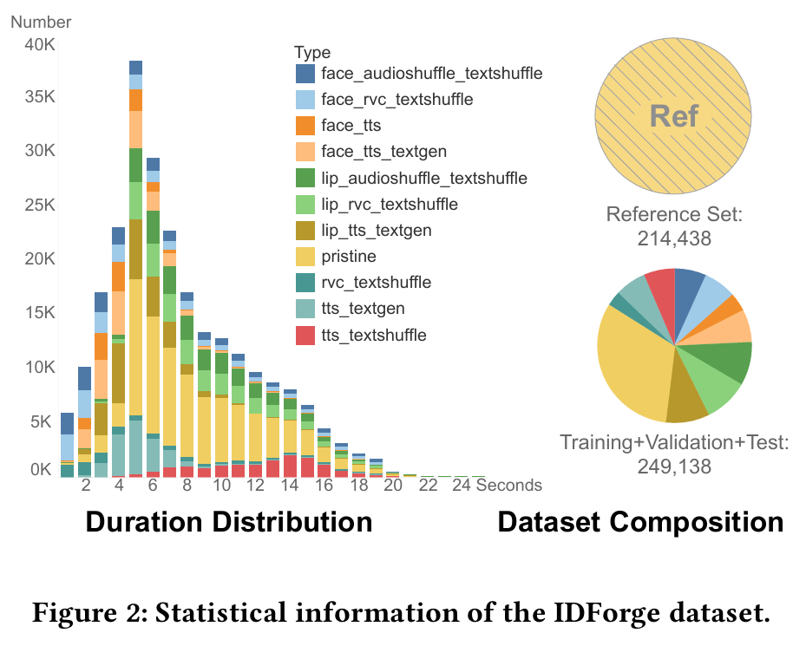
核心贡献一 —— IDForge 数据集
模态 | 操作方法 | 实现工具 / 模型 | 目的
文本 | LLM 生成虚假文本 | GPT-3.5 | 模拟 LLM 传播虚假信息
 | 文本洗牌 | 跨个体文本交换 | 增加数据多样性
音频 | 语音克隆 | TorToiSe、RVC | 生成目标个体音色的音频
 | 音频洗牌 | 同性别个体音频交换 | 模拟配音式伪造
视频 | 人脸替换 | InsightFace、SimSwap、InfoSwap | 替换目标个体面部
 | 唇同步调整 | 微调版 Wav2Lip | 使唇动与伪造音频匹配

Slide 14
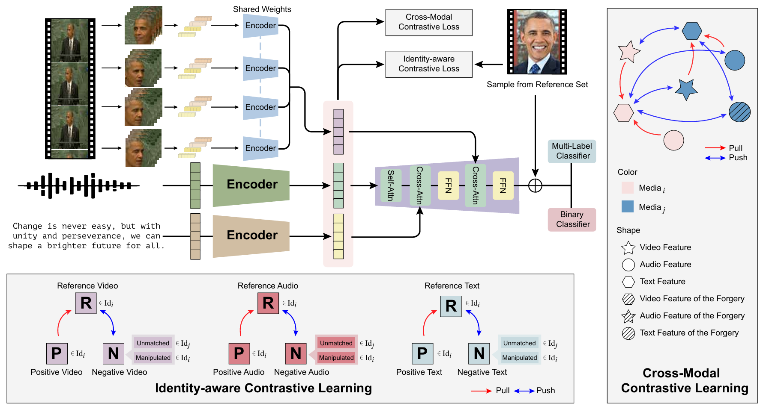
核心贡献二 —— R-MFDN 检测网络
三路编码 →
渐进式融合 →
两种对比学习（跨模态&身份感知）→
与参考库做轻量对齐 →
两个分类头（真假 + 伪造类型）

Slide 15



R-MFDN 检测网络 —— 多模态特征学习
模态编码器：负责提取各模态特征
视觉编码器：采用 “帧采样 + Transformer”，将视频分为 n 组帧，每组提取帧特征后经 Transformer 得到组特征，再平均池化为片段级特征（fv）。这样能捕捉“时序不一致”导致的伪迹（比如口型节奏怪异）；
音频编码器：基于 AST（Audio Spectrogram Transformer），将音频转为梅尔谱图并分割为补丁，经 Transformer 提取音频特征（fa）；
文本编码器：使用 BERT 模型，将 transcript 转为 tokens 后提取文本特征（ft）。
多模态特征融合：渐进式融合策略
先对音频、文本特征分别进行自注意力（SA）优化：
以文本为查询、音频为键/值通过交叉注意力，得到“文-音对齐后”的特征：
再把该特征经过前馈层后，以它为查询、视觉为键/值通过交叉注意力，得到最终的多模态特征。

Slide 16
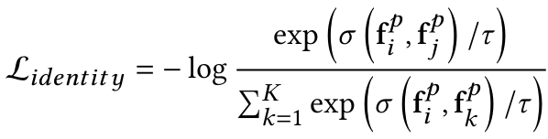
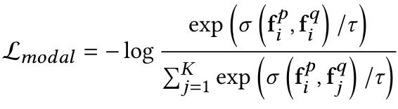
R-MFDN 检测网络 —— 对比学习机制
身份感知对比学习：利用参考集身份信息
目的：让同身份（参考集真实样本与训练集真实样本）特征距离更近，异身份 / 伪造样本特征距离更远；
实现：采用 InfoNCE 损失，正样本为参考集中同身份片段，负样本为参考集异身份片段或训练集伪造片段，损失公式：
跨模态对比学习：挖掘模态间不一致性
目的：让真实样本的跨模态（如音频 - 视觉、文本 - 音频）特征距离更近，伪造样本（模态易不一致，如唇动与音频不同步）距离更远；
实现：同样采用 InfoNCE 损失，正样本为同真实片段的不同模态特征，负样本为不同片段 / 伪造片段的模态特征，损失公式：

Slide 17

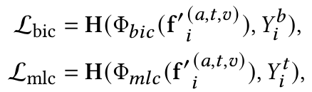
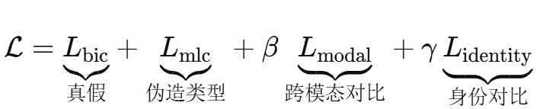
R-MFDN 检测网络 —— 伪造分类
参考辅助的轻量对齐：
拿到多模态融合特征后，再从同一身份的参考库抽一条对应特征，做一个很小权重 α 的线性融合：
两个分类头：
二分类头：真假，交叉熵
多标签头：具体用了哪些伪造手段，交叉熵
总损失：

Slide 18
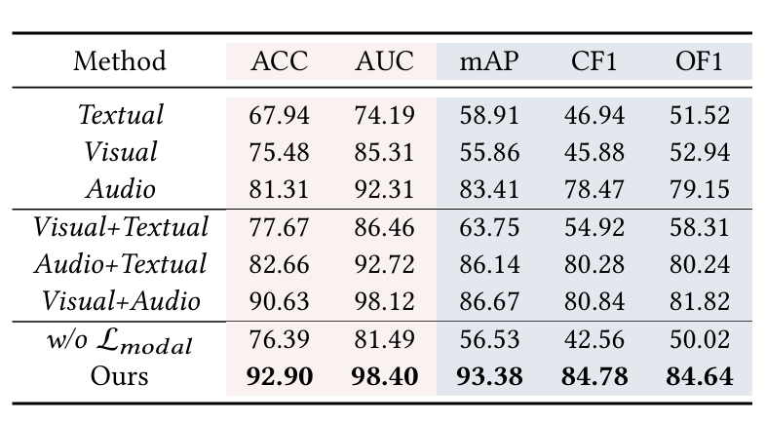
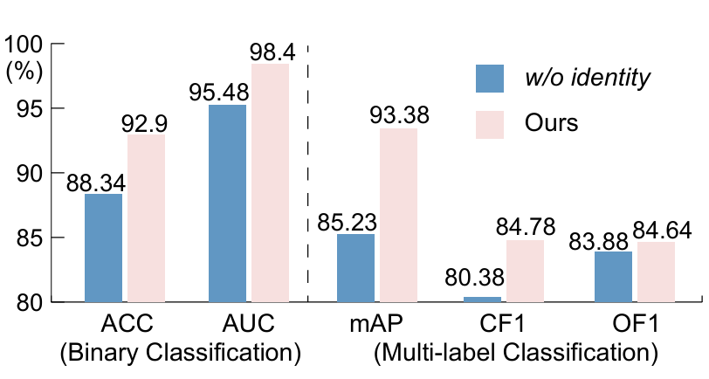
实验结果与分析 —— 消融实验
有/无身份对比：加了“身份感知对比 + 参考融合”后，ACC 提升 4.56%，AUC 提升 2.92%。
多模态效果：单模态里音频最好（ACC 81.31，AUC 92.31），视觉其次，文本最弱；但视+音明显优于各自单独；再加跨模态对比，进一步上涨。
去掉跨模态对比：性能大幅跌（AUC 从 98.40 掉到 81.49），证明“抓不同步”是关键信号。

Slide 19
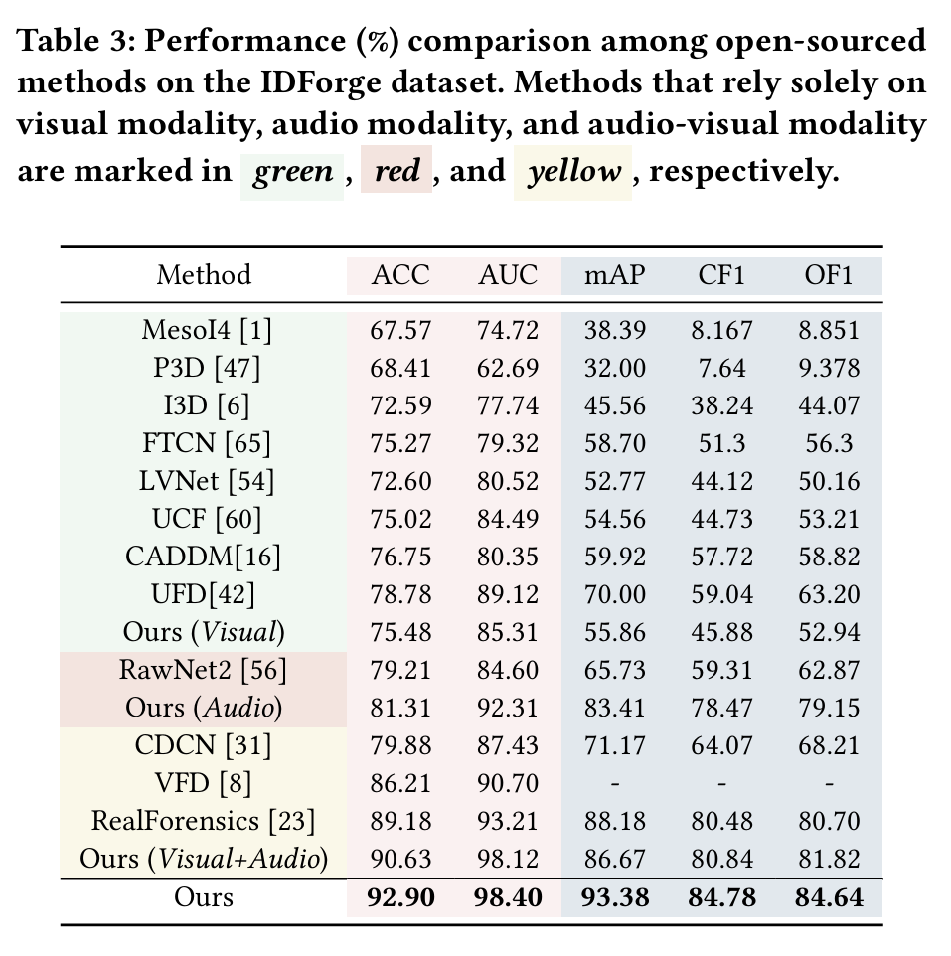
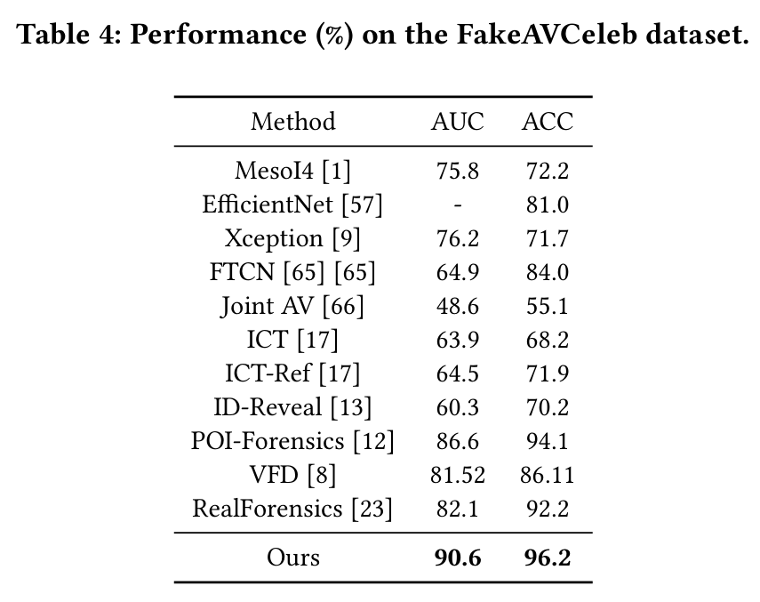
实验结果与分析 —— 对比实验
在自建 IDForge 上：R-MFDN 在所有指标都最好；与强多模态基线（RealForensics、VFD）相比，ACC 高 3.72%/6.69%，对大量多模态组合更稳健。
在 FakeAVCeleb 上：R-MFDN ACC 96.2，AUC 90.6，超过 POI-Forensics、RealForensics、VFD 等已有方法。

Slide 20
PART 03
UCF: Uncovering Common Features for Generalizable Deepfake Detection
UCF：挖掘通用深度伪造检测的共同特征
2023, IEEE International Conference on Computer Vision (ICCV)

Slide 21
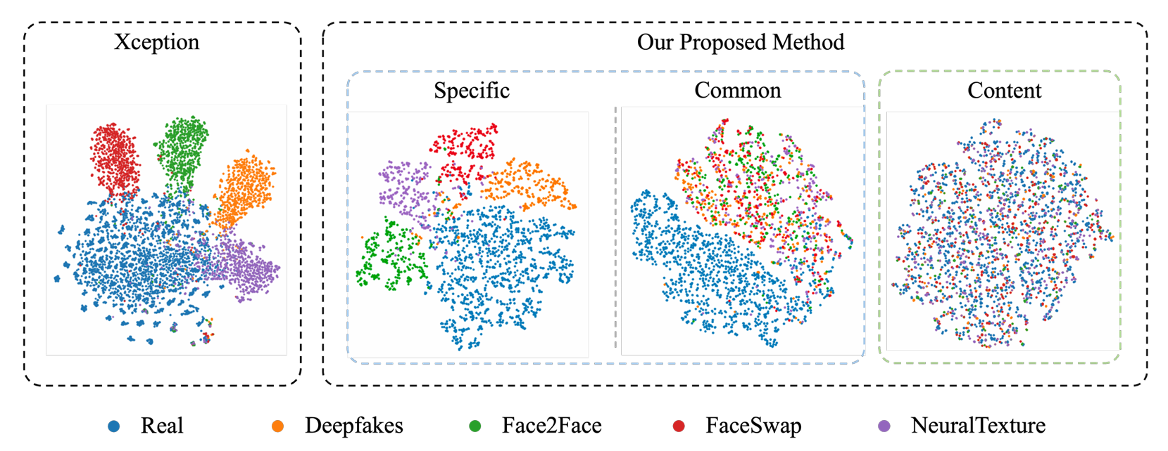
研究背景
深度伪造技术的恶意应用（虚假信息、隐私泄露）需高泛化性检测方法，但现有方案存在显著局限：
泛化性差的两大根源：
过度拟合伪造无关特征：检测模型易关注背景、身份、面部外观等与伪造无关的信息，导致换数据集后性能骤降；
过度拟合方法特定模式：不同伪造算法会产生独特痕迹，模型仅学习这些痕迹，无法识别未知伪造方法。
现有方法的不足：
传统方法：依赖预定义伪造模式，当测试数据无此类模式时失效；
解纠缠方法：仅分离 “内容特征” 与 “伪造特征”，未进一步区分 “通用伪造特征”（跨方法共享）与 “特定伪造特征”（方法专属），仍受特定模式干扰。

Slide 22
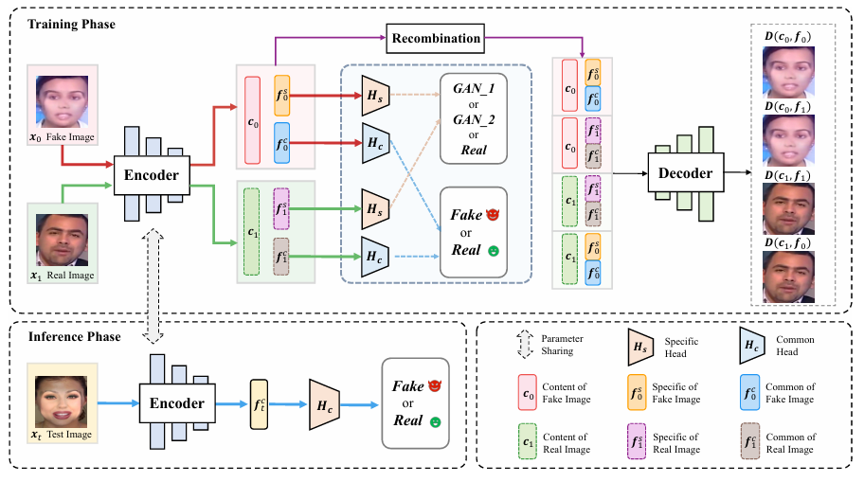
整体框架
输入：真图 x₁、假图 x₀
→ 编码器 E 产生三份特征：
c：内容（content）；
fᶜ：共性伪造指纹（common）；
fˢ：方法特异伪造指纹（specific）。
→ 重组重建：
不同图的“内容/指纹”交叉组合，经解码器 D 复原图像，用像素级损失约束“内容/指纹真正被分开”。
→ 并行两个头：
Hc（二分类真假，用 common）、Hs（多分类识别造假方法，用 specific）。
→ 推理：只用 Hc(fᶜ) 判真伪。

Slide 23
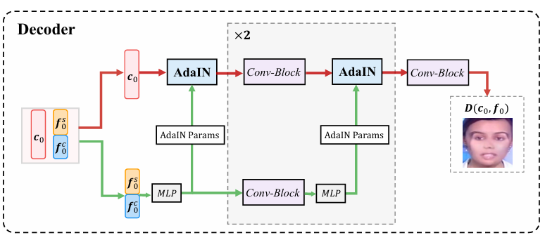
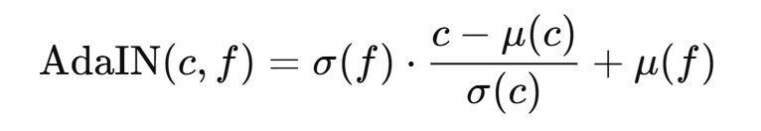
核心组件 —— 条件解码器
视角：指纹 = 风格
目标：把内容向量 c（人/姿态/背景）和伪造指纹向量 f（与造假相关的纹理/痕迹）重新组合并重建图像。
与以往“把 c,f 简单相加后再卷积上采样”的做法不同，本文把 f 作为“条件” 用 AdaIN 去调制 c 的分布，再进入多层上采样卷积完成重建，这样能更好地把“内容”和“指纹”解耦。

Slide 24


训练目标 —— 损失函数
多任务分类损失
真假二分类（监督 common 指纹）：用 common 特征 𝑓𝑖𝑐 经过头部 𝐻𝑐（若干层 MLP）做真/假二分类，交叉熵为：
这一步强迫 common 里只保留“跨方法通用”的伪造线索。
方法多分类（监督 specific 指纹）：用 specific 特征 𝑓𝑖𝑠 经过 𝐻𝑠 预测“真实/哪一种造假方法”，交叉熵为：
这样 specific 专注于“方法特有纹理”。（𝐻𝑐,𝐻𝑠 结构相同但不共享参数。）
对比正则
三元组损失：
让锚 𝑥𝐴 更靠近正样 𝑥𝑃（相似）而远离负样 𝑥𝑁（不相似），𝛼 是间隔。
对 common：取“真—真”为正、“真—假”为负。对 specific：同一伪造方法内为正、不同方法为负。

Slide 25



训练目标 —— 损失函数
自重建（self-reconstruction）
目的：验证“同一张图的内容 + 自己的指纹”能还原回原图，保证两路信息足量。
形式（对真假两张图 𝑥0,𝑥1）：
c 是内容特征，f 是指纹特征，D(⋅) 是条件解码器
交叉重建（cross-reconstruction）
目的：强力检验解耦。把“甲图的内容 + 乙图的指纹”（或反之）组合，看看能否复原对应目标。
形式：
总重建损失：

Slide 26
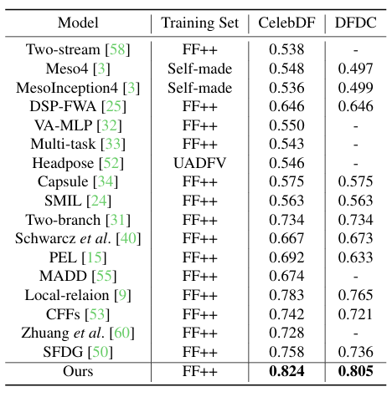
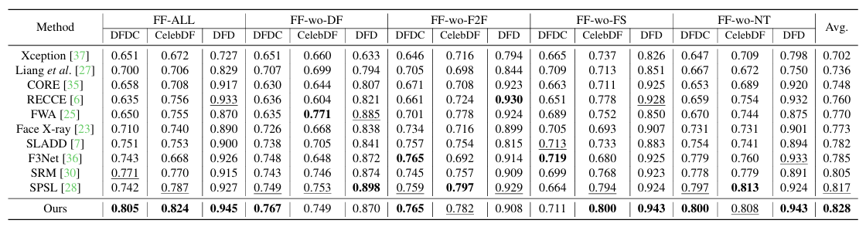
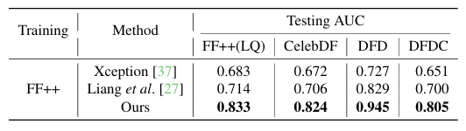
实验结果与分析 —— 对比实验
通用性评测：在 FF++ 训练 → 分别在 DFD / DFDC / CelebDF 测试；此外进行了 留一法变体（FF-wo-DF/F2F/FS/NT）来检验对“未见造假方法”的泛化（例如从 FF++ 训练集中分别去掉某一种篡改方法来训练，再到外部数据集测试）。
与“解耦类”方法对比：比现有方法更好，说明不仅要“去内容”，还要把伪造特征进一步拆成 common vs specific。

Slide 27
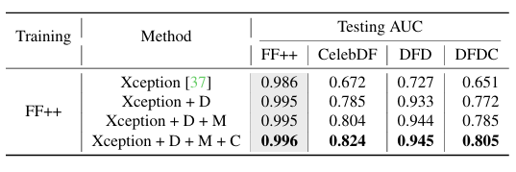
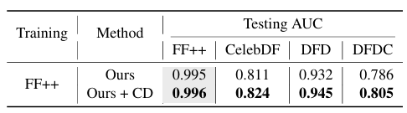
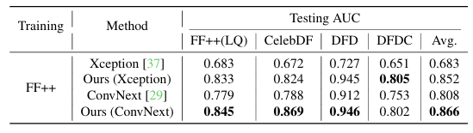
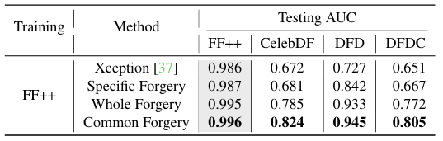
实验结果与分析 —— 消融实验
框架与多任务、对比正则的作用
+解耦(D)：跨库显著提升 → 基础解耦有用。
+多任务(M)：进一步涨分 → common+specific 协同有效。
+对比正则(C)：最佳；而同库 FF++ 内部几乎都接近 0.99，表明改进主要体现在泛化而非同分布性能。
条件解码器的贡献
用 AdaIN 条件解码器（CD）替代“线性相加重建”后，跨库均提升
用哪份特征做真假分类最好
Common > Whole > Specific
不同骨干的可插拔性
骨干可换且仍显著增益

Slide 28
PART 04
Exploiting Style Latent Flows for Generalizing Deepfake Video Detection
利用风格潜在流进行深度伪造视频检测的泛化
2024, Computer Vision and Pattern Recognition (CVPR)

Slide 29
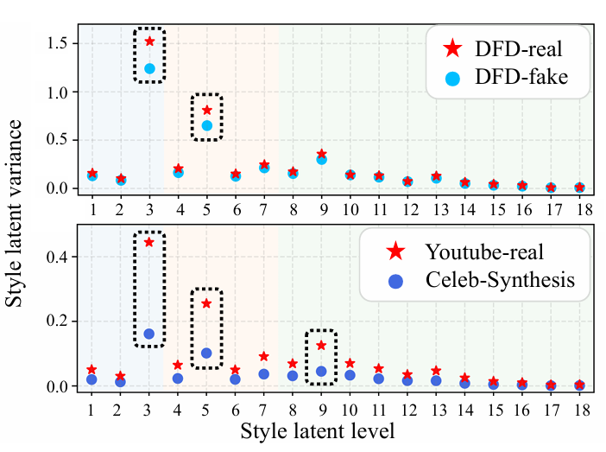
研究背景
深度伪造技术的快速发展使得高质量伪造视频难以区分，但现有检测方法存在显著局限：
依赖低层次伪影：传统方法聚焦视觉伪影（融合边界）或时间伪影（闪烁），而新型伪造算法已能有效抑制这些伪影，导致泛化性差；
忽视高层特征动态：现有视频级检测方法多关注像素级时间信息，未利用人脸高层特征（如表情、几何变换）的时间变化规律。
核心发现：为保证时间稳定性，深伪视频风格潜向量的时间流方差被显著抑制（真实视频在风格潜向量特定层级的方差远高于伪造视频）。风格潜向量编码人脸外观与运动（表情、几何变换），其时间动态差异可作为泛化性检测的关键线索。

Slide 30
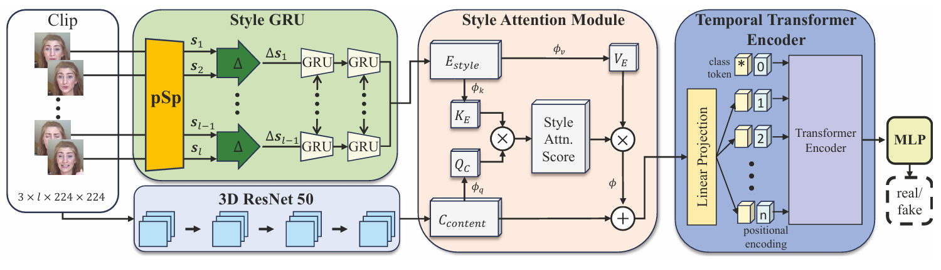
整体框架 —— 两路特征 + 注意力融合 + 时间Transformer 分类
路1：逐帧用 pSp（StyleGAN 反演编码器）提取风格潜向量 𝑠𝑡，构造风格流 Δ𝑠𝑡=𝑠𝑡+1−𝑠𝑡，送入 StyleGRU 得到风格时序特征 。
路2：用 3D ResNet-50 从视频片段提内容/外观+一般时序特征 𝐶content。
Style Attention Module（SAM）：以 𝐶content为 Query，风格特征为 Key/Value 做注意力融合。
Temporal Transformer Encoder（TTE）：对融合后的序列做时序建模，最后二分类真/假。
真实视频的“表情变化/几何变形”在风格潜空间里是自然起伏；深伪为了稳定，会对这类起伏做平滑/抑制。我们直接“听风格的节奏”，而不是只看像素瑕疵。

Slide 31
模块细节
模块名称 | 输入 | 核心操作 | 输出 | 作用
StyleGRU | 预处理视频片段（I_p） | 1. pSp 编码器提取风格潜向量 S={s_1,...,s_l}； 2. 计算风格流 ΔS=s_i+1-s_i； 3. 双向 GRU（2 层，4096 隐藏单元）编码 | E_style（R^C×B×L） | 捕捉风格潜向量的时间动态特征
3D ResNet-50 | 原始视频片段（I） | 预训练 3D ResNet-50（FTCN 权重），全局平均池化最后卷积层 | C_content（R^1024×16） | 提取视觉 / 时间伪影的内容特征
风格注意力模块（SAM） | E_style、C_content | 1. 线性投影生成 Q_C=φ_q (C_content)、K_E=φ_k (E_style)、V_E=φ_v (E_style)； 2. 计算注意力分数 SA=softmax (Q_CK_E/√d_K)； 3. 融合特征 =φ(SA・V_E) | 融合特征 | 动态关联风格与内容特征，增强判别性
时间 Transformer 编码器（TTE） | 融合特征 | 标准 Transformer 编码器（含多头自注意力 + MLP），映射为 16 时间步特征 | 真假预测概率（σ 输出） | 建模时间维度依赖，输出分类结果

Slide 32
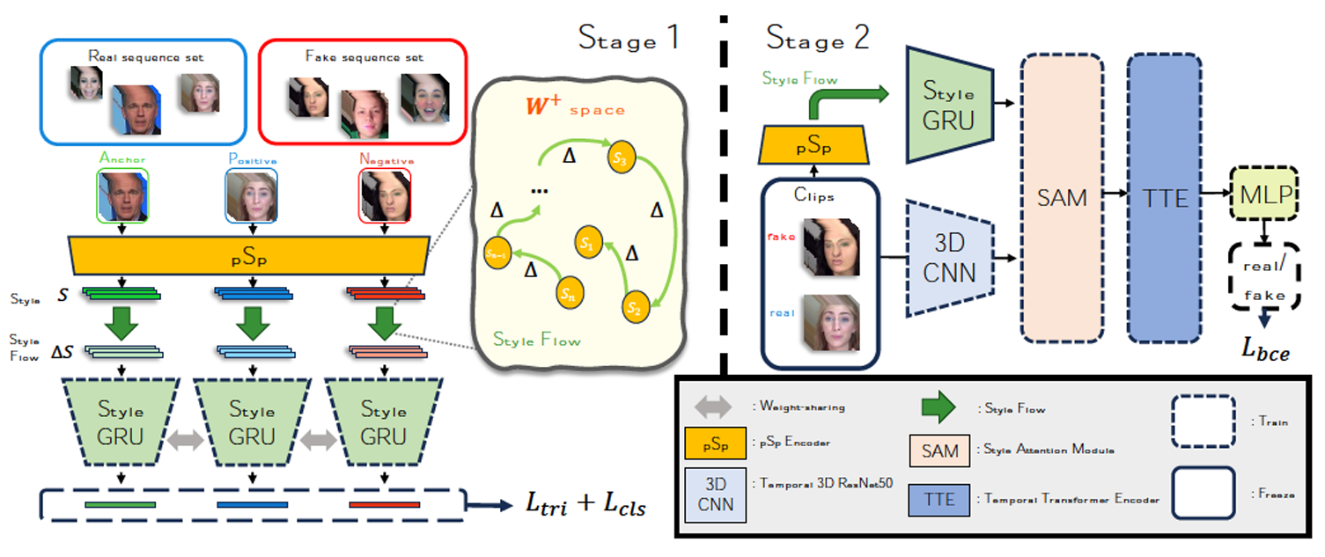

训练策略 —— 两阶段
阶段 1：StyleGRU 表示学习（目标：编码鲁棒的风格时间特征）
用监督式对比学习思想：在一个 batch 内构造 anchor/positive/negative 风格流（同标签为正、异标签为负），优化 Triplet 损失
同时加一个辅助 BCE 分类损失 𝐿𝑐𝑙𝑠（三层全连接）帮助表征更“可判别”。
阶段 2：端到端检测训练（目标：融合风格与内容特征，实现分类）
以 **BCE（二分类）**为目标，端到端训练 3D-ResNet、SAM、TTE；StyleGRU 保持冻结。

Slide 33
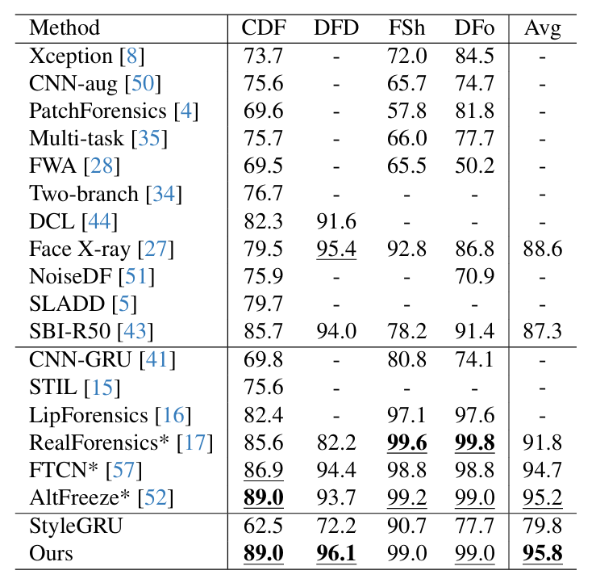
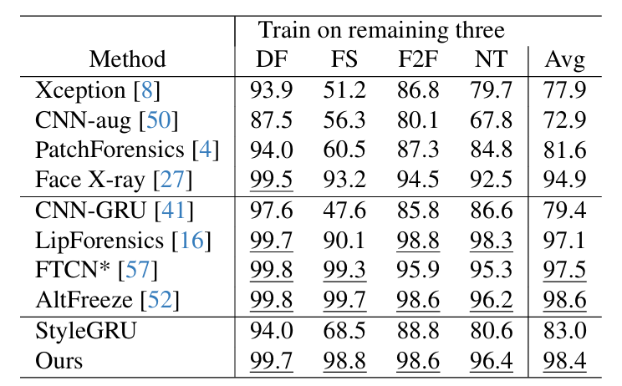
实验结果与分析 —— 对比实验
跨数据集泛化：训练于 FF++(c23)；跨库测 CelebDF-v2 (CDF)、DFD、FaceShifter(FSh)、DeeperForensics(DFo)；
跨伪造方法泛化：用 FF++ 四种操纵（DF/FS 身份置换；F2F/NT 表情重演）做“留一法”评测。

Slide 34
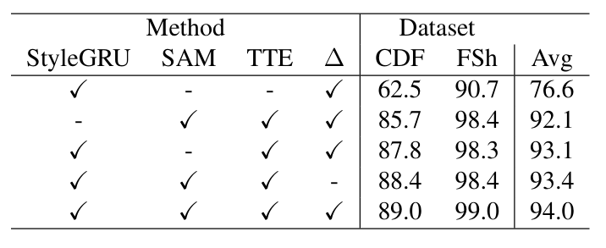
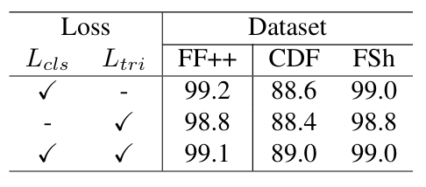
实验结果与分析 —— 消融实验
去掉 StyleGRU 或不用 SAM 融合都会明显掉分；
风格向量不做“差分”为输入则训练更慢、跨库更差；
Stage-1 里只用 𝐿𝑐𝑙𝑠 虽然在“本库”最好，但泛化下降；只用 𝐿𝑡𝑟𝑖 可分性不够；两者并用在“未见数据集”最好（泛化最优）。

Slide 35
感谢批评指正
报告人：彭思宇

